Slide 1
INTERNET INFORMATION SERVICES
(IIS)

Slide 2
Úvod
Webový server vyvinutý společností Microsoft pro hostování webových aplikací a služeb.
Jako základní prvek operačního systému Windows Serveru poskytuje IIS robustní platformu pro nasazení a správu webových aplikací.

Slide 3
VÝZNAM IIS
Představuje klíčový prvek v oblasti webových serverů, poskytující platformu pro hostování a správu webových aplikací.
Přináší komplexní řešení pro hosting webových aplikací s důrazem na bezpečnost, výkonnost a škálovatelnost.

Slide 4
Historie IIS
Historie sahá až do 90. let, kdy byl implementován do různých verzí operačního systému Windows NT.
Postupně se vyvíjel a integroval s různými Windows Server, přinášející nové funkce a vylepšení.

Slide 5
Verze IIS
IIS 1.0
IIS 4.0
IIS 5.0
Vyšla roku 1995, byla integrována do Windows NT 3.51. Podporovala základní webové serverové funkce.
Vyšla roku 1999, důležitým milníkem bylo podpora pro Windows 2000 Server. Přinesl zlepšení v oblasti bezpečnosti a podporu pro nové technologie.
Vyšla roku 2000, byl integrován do Windows 2000 Server a Windows XP Professional. Zahrnoval rozšířenou podporu pro ASP a další vylepšení v oblasti správy a bezpečnosti.
IIS 6.0
IIS 7.0
IIS 10.0
Vyšla roku 2003, byl součástí Windows Server 2003. Přinesl zlepšenou stabilitu, bezpečnost a podporu pro nové standardy.
Vyšla roku 2008, klíčovým přínosem byla radikální změna v architektuře a přidání modulárního systému. Přinesl také integrovanou podporu pro ASP.NET a nový systém správy (IIS Manager).
Vyšla roku 2016, byl součástí Windows Server 2016. Přinesl vylepšenou podporu pro HTTP/2, zlepšenou bezpečnost a další funkce.

Slide 6
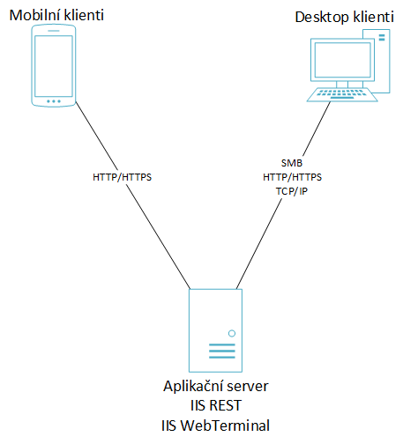
Architektura
IIS využívá modulární architekturu, což znamená, že funkce serveru jsou organizovány do samostatných modulů. Což nám umožňuje větší flexibilitu a snadnější údržbu a rozšíření funkcionalit podle potřeby.
IIS se skládá z několika klíčových komponentů z World Wide Web služby, FTP služby i SMTP služby.

Slide 7
Moduly IIS
Statický obsah:
StaticFileModule => poskytuje obsluhu statických souborů, jako jsou HTML, CSS, obrázky, apod.
Moduly přidávají specifickou funkcionalitu nebo slouží k manipulaci s HTTP žádostmi a odpověďmi.
Dynamický obsah:
AspNetCoreModule => slouží k integraci s ASP.NET Core aplikacemi.
IsapiModule => podporuje aplikace napsané pomocí ISAPI (Internet Server Application Programming Interface).

Slide 8
ASP.NET v IIS
ASP.NET (Active Server Pages .NET) je framework pro vývoj webových aplikací od společnosti Microsoft. Je plně integrován v IIS.
IIS obsahuje speciální modul pro ASP.NET, který zajišťuje zpracování ASP.NET požadavků. Tento modul je zodpovědný za spuštění ASP.NET runtime a zpracování HTTP požadavků pro ASP.NET stránky a služby.

Slide 9
Výkon a optimalizace
Optimalizace výkonu v IIS vyžaduje kombinaci konfiguračních nastavení, vývojářských postupů a správného správního přístupu.
Mezi techniky zařizující optimalizaci výkonu patří například caching a kompresní logiky.

Slide 10
Bezpečnost IIS
Jednou z nejdůležitějších bodů bezpečnosti je autentizace ( Windows autentizace, formulářové autentizace a certifikátové autentizace) a autorizace (uživatelské role).
Zabezpečení komunikace je zajištěna protokoly SSL/TLS. Patří mezi nejdůležitější prvky ochrany dat.

Slide 11
Dostupnost IIS
Load Balancing:
Použití load balanceru pro rovnoměrné rozdělování příchozích požadavků mezi více serverů.
Týká se schopnosti zajistit nebo minimalizovat výpadky webových aplikací v případě selhání jednoho nebo více serverů.
Aplikační Pooly:
V IIS jsou webové aplikace seskupeny do aplikačních poolů. Každy aplikační pool může mít svoje nastavení a izolací procesů.

Slide 12
INSTALACE A KONFIGURACE
Pro instalaci na Windows server je nutné použít správce serveru.
Můžeme si vybrat konkrétní komponenty, které chceme nainstalovat např WWW nebo FTP.
Díky IIS manager můžeme provést detailní konfiguraci jednotlivých webových serverů, stránek a aplikací.
Konfigurace obsahuje nastavení parametrů. Například adresáře pro ukládání webových dat, přístupová práva, podpora různých protokolů, jako je HTTPS a další.

Slide 13
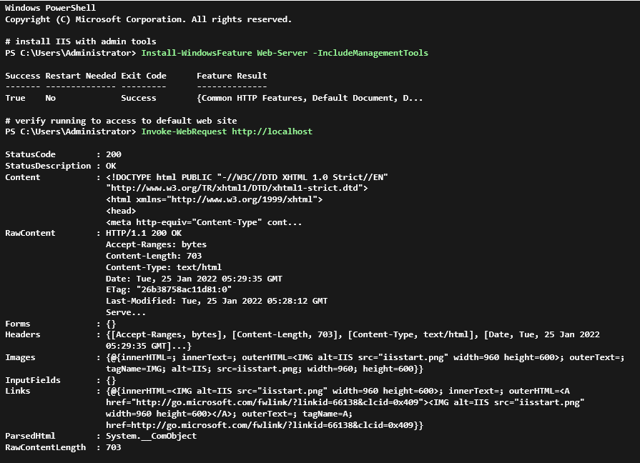
Instalace a Konfigurace

Slide 14
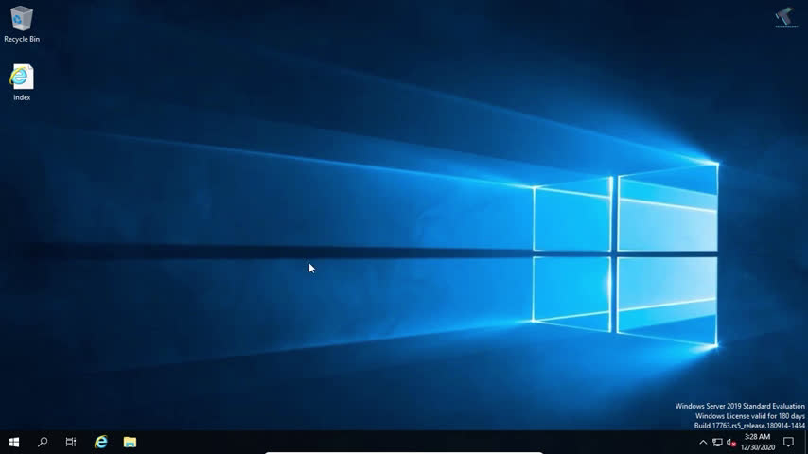
INSTALACE POMOCÍ GUI

Slide 15
Shrnutí
01
03
02
04
Je to klíčový prvek moderního webového prostředí a poskytuje spolehlivý a bezpečný základ pro hostování webových aplikací​.
Porozumění IIS je nezbytné pro IT profesionály, kteří se zabývají správou webových serverů a aplikací.
Poskytuje robustní platformu pro nasazení a správu webových aplikací​.
Děkuju za pozornost.

